Slide 1
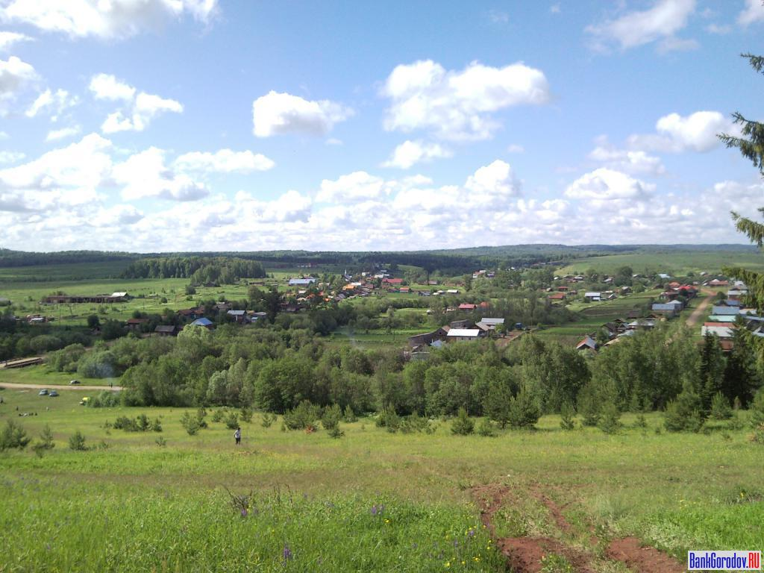
Бюджет Бардымского сельского поселения Бардымского муниципального района Пермского края на 2019 и плановый период 2020-2021
Бюджет для граждан

Slide 2
Бюджетный процесс – законодательно регламентированная деятельность по составлению и рассмотрению проекта бюджета, утверждению и исполнению бюджета, контролю за его исполнением, составлению, внешней проверке, рассмотрению и утверждению бюджетной отчётности.
Исполнение
бюджета
в текущем году
Рассмотрение
проекта бюджета
очередного года
Утверждение
отчёта об исполнении
бюджета
предыдущего года
Бюджетный
процесс
Утверждение
бюджета
очередного года
Формирование
отчёта об исполнении
бюджета
предыдущего года
Исполнение
бюджета
в текущем году

Slide 3
Решение Совета депутатов Бардымского сельского поселения «О бюджете Бардымского сельского поселения на 2019 год и на плановый период 2020 и 2021 годов» сформировано в соответствии с Федеральным законом от 06 октября 2003 года № 131-ФЗ «Об общих принципах организации местного самоуправления в Российской Федерации», Уставом Бардымского сельского поселения, Бюджетным процессом Бардымского сельского поселения, с учетом прогноза социально-экономического развития на 2019-2021 годы.
Основными целями, поставленными Бюджетным посланием Президента Российской Федерации, являются обеспечение долгосрочной сбалансированности и устойчивости бюджетной системы как базового принципа ответственной бюджетной политики при безусловном исполнении всех обязательств государства, выполнение задач, поставленных в указах Президента Российской Федерации.
Отличительной особенностью проекта решения о бюджете на 2019 год и на плановый период 2020 и 2021 годов является его формирование с учетом применения программной классификации расходов, в том числе в части отражения в составе целевых статей расходов, которые формируются в рамках муниципальных программ, и расходов в соответствии с непрограммными направлениями деятельности, не включенными в муниципальные программы. В рамках утвержденных программ консолидированы мероприятия по достижению целей и решению задач соответствующих направлений социально-экономического развития поселения.

Slide 4
Доходная часть бюджета Бардымского сельского поселения на 2019-2021 годы сформирована с учетом прогноза социально-экономического развития на 2019-2021 годы.
Доходы бюджета поселения на 2019 год предлагаются в сумме 34567,66 тыс.рублей, из них налоговые и неналоговые запланированы в сумме 28303,01 тыс.руб. Безвозмездные поступления запланированы в сумме 6264,65 тыс.руб.
На 2020 год доходы в решении о бюджете поселения предлагаются законопроектом в сумме 25842,35 тыс. рублей, с уменьшением доходов на 8725,31 тыс. рублей относительно параметров 2019 года. Данное уменьшение обусловлено снижением уровня дохода от реализации имущества и дотации в 2020 году.
Доходы в бюджете поселения на 2021 год запланированы в объеме 26796,86 тыс. рублей, с уменьшением относительно уровня 2019 года на 7770,80 тыс. рублей.

Slide 7
Структура налоговых и неналоговых доходов бюджета Бардымского сельского поселения тыс.руб.
2019г -34567,66 2019г 25877,47 2019 – 2425,54
2020г - 25842,35 2020г - 25102,78 2020г – 492,47
2021г - 26796,86 2021г - 25102,78 2021г – 1446,98
Налоговые и
неналоговые доходы (всего)
Налоговые
доходы
Неналоговые доходы

Slide 8
Динамика безвозмездных поступлений

Slide 9
Расходы бюджета Бардымского сельского поселения
Расходы местного бюджета- денежные средства, направляемые на финансовое обеспечение задач и функций органов местного самоуправления.
Расходы Бардымского сельского поселения формируются по отдельным направлениям необходимым для исполнения полномочий органов местного самоуправления сельского поселения в соответствии с Федеральным законом от 06.10.2003г № 131-ФЗ «Об общих принципах организации местного самоуправления в Российской Федерации»
Расходы бюджета сельского поселения классифицируются:
- по разделам и подразделам;
- по целевым статьям(муниципальным
программам и непрограммным направлениям)
- группам и подгруппам видов расходов.

Slide 10
Динамика расходов бюджета Бардымского сельского поселения (тыс.руб.)
Раздел | Наименование | Решение Совета Бардымского сельского поселения от 21.12.2018 № 203 «О бюджете Бардымского сельского поселения на 2019-2021 годы»
 |  | 2019г | 2020г | 2021г
 | всего | 35957,70 | 25842,35 | 26796,86
0100 | Общегосударственные вопросы | 10000,69 | 8292,69 | 8343,79
0200 | Национальная оборона | 0,00 | 0,00 | 0,00
0300 | Национальная безопасность и правоохранительная деятельность | 1432,30 | 1332,40 | 2232,40
0400 | Национальная экономика | 17074,76 | 11579,90 | 12567,81
0500 | Жилищно-коммунальное хозяйство | 7088,89 | 4276,30 | 3291,80
0900 | Здравоохранение | 127,90 | 127,90 | 127,90
1000 | Социальная политика | 33,16 | 33,16 | 33,16
1100 | Физическая культура и спорт | 200,00 | 200,00 | 200,00
 | Условно утвержденные расходы

Slide 11
Структура расходов бюджета Бардымского сельского поселения на 2019 год

Slide 12
Основные сведения о межбюджетных отношениях
Межбюджетные отношения – это взаимоотношения между публично-правовыми образованиями по вопросам регулирования бюджетных правоотношений, организации и осуществления бюджетного процесса.
Дотации (от лат. "Dotatio" – дар, пожертвование) – предоставляются без определения конкретной цели их использования
Межбюджетные трансферты –
это средства,
предоставляемые одним бюджетом
бюджетной системы Российской Федерации
другому бюджету бюджетной системы
Российской Федерации
Иные межбюджетные трансферты – предоставляются на определённые цели
Субвенции (от лат. "Subvenire" – приходить на помощь) – предоставляются на финансирование "переданных" другим публично-правовым образованиям полномочий
Субсидии (от лат. "Subsidium" – поддержка) – предоставляются на условиях долевого софинансирования расходов других бюджетов

Slide 13
Муниципальная программа «Патриотическое воспитание граждан на территории Бардымского сельского поселения»
На реализацию принятой муниципальной программы
Бардымского сельского поселения
предусмотрено:
в 2019 году 433,10 тыс. рублей,
в 2020 году 432,10 тыс. рублей,
в 2021 году 483,20 тыс. рублей.

Slide 14
Муниципальная программа «Противодействие экстремизму и профилактика терроризма на территории Бардымского сельского поселения»
На реализацию принятой муниципальной программы
Бардымского сельского поселения
предусмотрено:
в 2019 году 55,00 тыс. рублей,
в 2020 году 55,00 тыс. рублей,
в 2021 году 55,00 тыс. рублей.

Slide 15
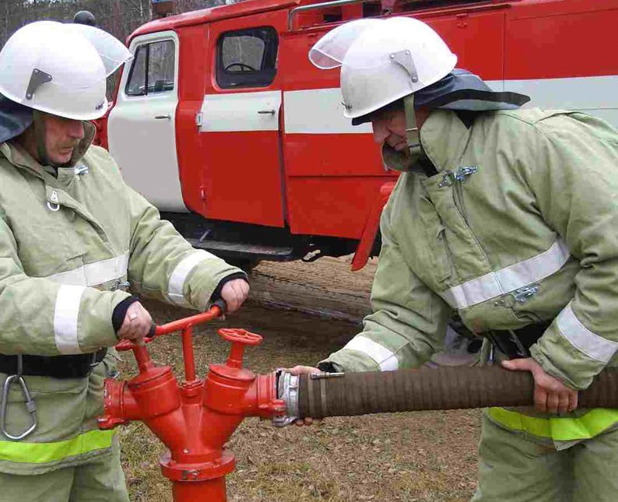
Муниципальная программа «Пожарная безопасность на территории Бардымского сельского поселения»
На реализацию принятой муниципальной программы
Бардымского сельского поселения
предусмотрено:
в 2019 году 1083,50 тыс. рублей,
в 2020 году 1083,50 тыс. рублей,
в 2021 году 1983,50 тыс. рублей.

Slide 16
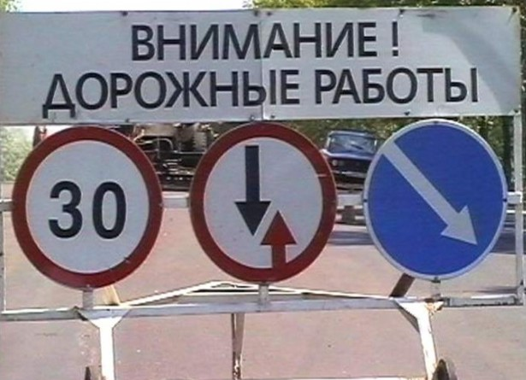
Муниципальная программа «Дорожная деятельность на территории Бардымского сельского поселения»
На реализацию принятой муниципальной программы
Бардымского сельского поселения
предусмотрено:
в 2019 году 16344,76 тыс. рублей,
в 2020 году 11099,90 тыс. рублей,
в 2021 году 12087,81 тыс. рублей.

Slide 17
Расходы бюджета Бардымского сельского поселения на реализацию муниципальной программы в 2019 году
Программа «Дорожная деятельность на территории Бардымского сельского поселения»
в сумме 16344,76 тыс.руб.
Подпрограмма «Содержание и ремонт автомобильных дорог общего пользования местного значения и дорожных сооружений на них на территории Бардымского сельского поселения» в сумме 10929,60 тыс.руб

Slide 18
Муниципальная программа «Управление муниципальным имуществом и земельными ресурсами Бардымского сельского поселения»
На реализацию принятой муниципальной программы
Бардымского сельского поселения
предусмотрено:
в 2019 году 550,00 тыс. рублей,
в 2020 году 300,00 тыс. рублей,
в 2021 году 300,00 тыс. рублей.

Slide 19
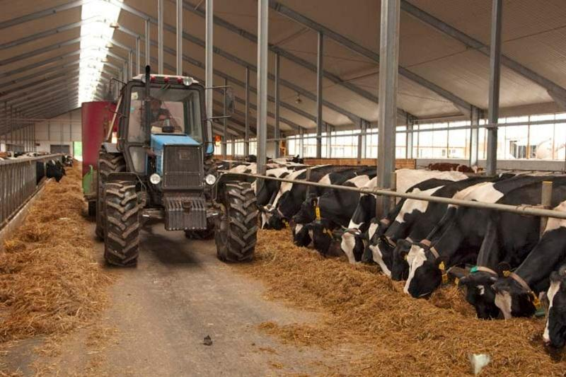
Муниципальная программа «Муниципальное хозяйство на территории Бардымского сельского поселения»
На реализацию принятой муниципальной программы
Бардымского сельского поселения
предусмотрено:
в 2019 году 1044,50тыс. рублей,
в 2020 году 984,50 тыс. рублей,
в 2021 году 0,00 тыс. рублей.

Slide 20
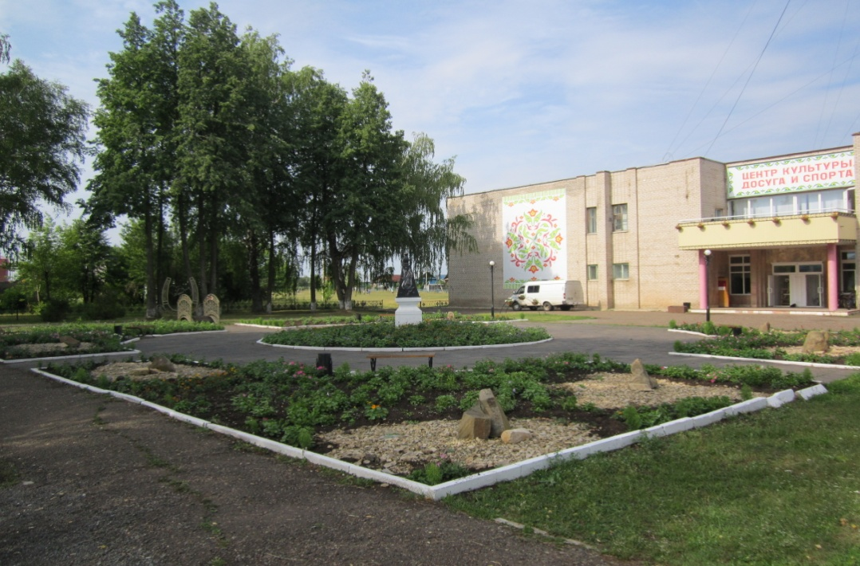
Муниципальная программа «Благоустройство территории Бардымского сельского поселения»
На реализацию принятой муниципальной программы
Бардымского сельского поселения
предусмотрено:
в 2019 году 4988,59 тыс. рублей,
в 2020 году 3255,00 тыс. рублей,
в 2021 году 3255,00 тыс. рублей.

Slide 21
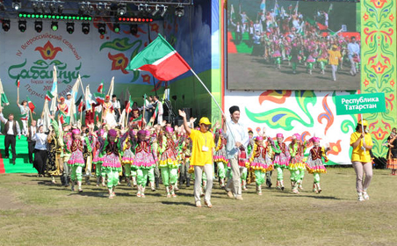
Муниципальная программа «Общественное участие на территории Бардымского сельского поселения»
На реализацию принятой муниципальной программы
Бардымского сельского поселения
предусмотрено:
в 2019 году 94,24 тыс. рублей,
в 2020 году 72,24 тыс. рублей,
в 2021 году 72,24 тыс. рублей.

Slide 22
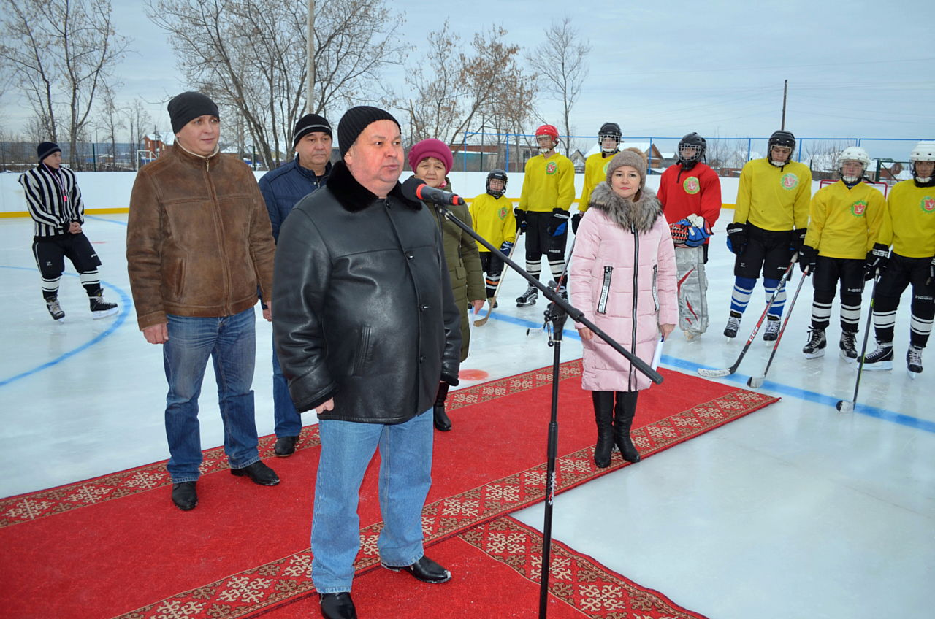
Муниципальная программа «Развитие физической культуры и спорта на территории Бардымского сельского поселения»
На реализацию принятой муниципальной программы
Бардымского сельского поселения
предусмотрено:
в 2019 году 60,00 тыс. рублей,
в 2020 году 60,00 тыс. рублей,
в 2021 году 60,00 тыс. рублей.

Slide 23
Спасибо за внимание

